Slide 1
Пирамида-
многогранник, состоящий из плоского многоугольника, который называется основанием пирамиды, и точки, не лежащей в плоскости основания - вершина пирамиды, и всех отрезков, соединяющих точки основания с точкой вершины.

Slide 2
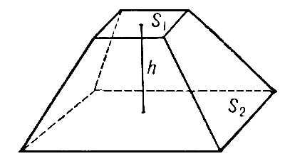
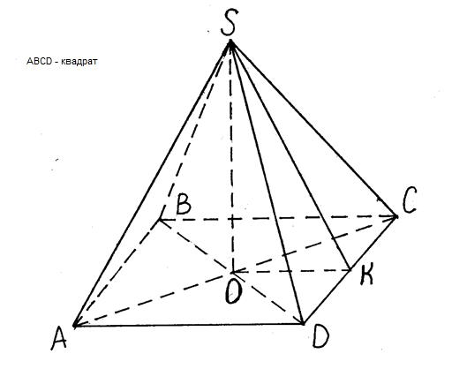
пидамиды
Апофема - высота боковой грани(SK )
Усеченная пирамида – часть пирамиды, заключенная между её основанием, боковыми гранями и сечением этой пирамиды плоскостью, параллельной основанию.
Пирамида называется правильной, если её основанием является правильный многоугольник, а вершина проецируется в центр основания.

Slide 3
1.Sполн=Sбок+Sосн
2. Sбок=1/2 x Pосн x L
3.V=1/3 x Sосн x H

Slide 4
ЗАДАЧА- 63
Sосн=Sосн-Sбок =>
Sосн=18-14.76=3.24(м^2)
так что ABCD-квадрат, то AB=sqrt(Sосн)=sqrt(3.24)=1.8
Sбок=1/2 x P x H; h-апофема
H=SM=(2Sбок)/P=2 x 14.76/( 4 x 1.8) = 4.1(м)
Далее по теореме Пифагора
SO=sqrt(SM^2-OM^2)=sqrt(4.1^2-0.9^2)=4 (м),
так как OM=1/2AB=0.9
Ответ: 1.8(м) и 4(м)

Slide 5
Задача 68.
АВ=ВС=АС=AD=x, а SM=y - апофема.
По теореме Пифагора
SC^2=SM^2+MC^2, 5^2=y^2+(x^2)/4 =>x^2+ 4y^2=100
Sбок=1/2 x P x H=>2xy; P-периметр основания, H- апофема
Sбок=2xy, тогда x^2+2xy=16
1.а) x^2 +4y^2=100
1.б) x^2+2xy=16;
y=(16-x^2)/2x. Так что x^2+4((16-x^2)/2x)^2=100 ,
тоесть x^4-66x^2+128=0 , x^2=a =>
a^2-66x+128=0
a1=2. a2=64тогда x1=sqrt(2). x2=8
Но при x=8 Sосн больше Sполн=>
x=sqrt 2
Ответ:sqrt 2

Slide 6
ЗАДАЧА 71.
Дополним усеченную пирамиду до полной. Так как в правильной пирамиде, высота проходит через центр окружности, описанной около основания, по точке O и O1, центры описанных вокруг ABCи A1B1C1 окружностей:Тогда AO=R1=(AB sqrt(3))/3=(4sqrt(3))/3(дм)
AA1O1O-прямоугольная трапеция. Проведем A1K1 перпендекул.AO => A1O1=KO=sqrt(3)/3 (дм).
Так что AK=AO-KO=4sqrt(3)/4-sqrt(3)/3=sqrt(3)
Далее в треуг. AA1K по теореме Пифагора:
A1K=sqrt(AA1^2-AK^2)=sqrt(4-3)=1дм
Ответ: 1 дм

